Slide 1
レストランで ちゅうもん しましょう。
Let’s order at a restaurant.

Slide 2
ウェイトレス・ウェイターのひょうげん
Waitress/Waiter Expressions

Slide 3

いらっしゃいませ!!!
いらっしゃいませ
Welcome!
なんめいさまですか。
How many people (are in your group?)
なんにんですか

Slide 4
なに に しますか
なに に しますか。
What shall you have?
おきまりですか。
Have you decided what you would like?

Slide 5
のみものは?
おのみものは いかがですか。
What would you like to drink?
のみものは どう ですか。

Slide 6
かしこまりました
かしこまりました。
I’ve got it.
わかりました。

Slide 7
しょうしょう おまち ください
しょうしょう おまち ください。
Please wait a moment
ちょっとまってください。
おまたせしました。
Thanks for waiting.

Slide 8
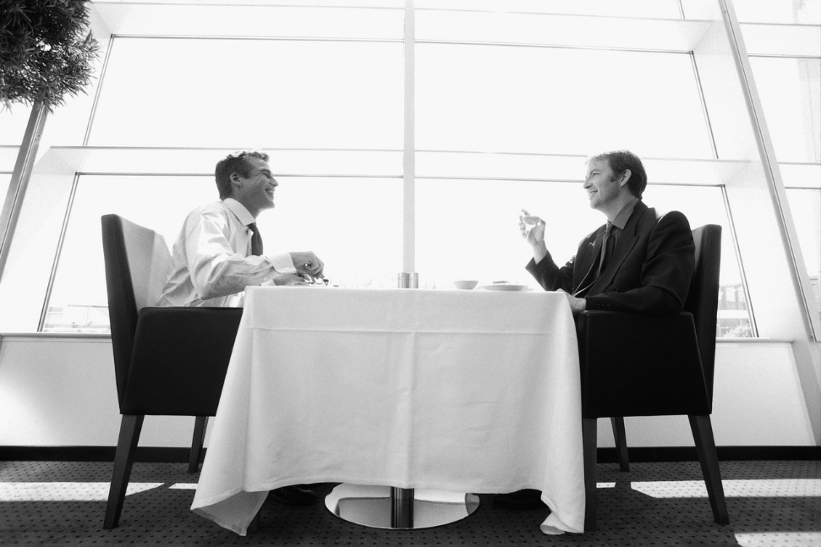
おきゃくさまのひょうげん
Customer expressions

Slide 9
なに に しますか。
なに に しますか
What are you going to order?
そば に します。
I will get soba (thin noodles).
なに を たべたい ですか。
What do you want to eat?
うどん を たべたい です。
I want to eat “Udon” (thick noodles).

Slide 10
おなか が ぺこぺこ です
おなか が ぺこぺこ です。
My tummy is rumbling.
おなが が すきました。
I am hungry.
おなか が いっぱい です。
I am full.

Slide 11
…. を ください・おねがいします
メニュー を ください OR
メニューおねがいします。
Can I please have the menu.
ちらし ずし を ください。
I will have the scattered sushi.
すしのもりあわせ を ください。
I will have the mixed sushi

Slide 12
いただきます
いただきます
Let’s eat (no English translation)
ごちそうさま でした
I have finished eating (no English translation)
かんぱい します。 かんぱい
Let’s make a toast Cheers

Slide 13
おいしそう です。
その すし は おいしそう です。
That sushi looks delicious.
この すし は おいしい です。
This sushi is delicious.

Slide 14
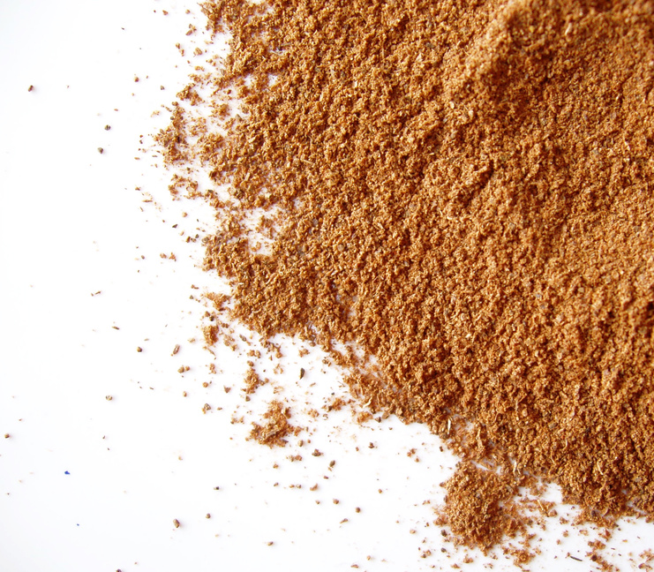
…… です。
おいしい delicious
おいしくない not delicious
まずい tastes awful
からい hot/ spicy
あまい sweet
あまいもの sweet things
しおからい salty (as in miso soup/ bacon)
すっぱい sour/acid
すっぱく なります go (turn) sour
しょっぱい too salty
あじがない tasteless (boring)

Slide 15
Taste – あじ
あじ が よい です。 Good taste
りんご の あじ が します。
Has a taste of apple
あじがわるい です。 Bad taste

Slide 16

Smell におい
いい におい が します。
Has a good smell.
いやなにおい が します。
Has a disgusting smell

